Slide 1
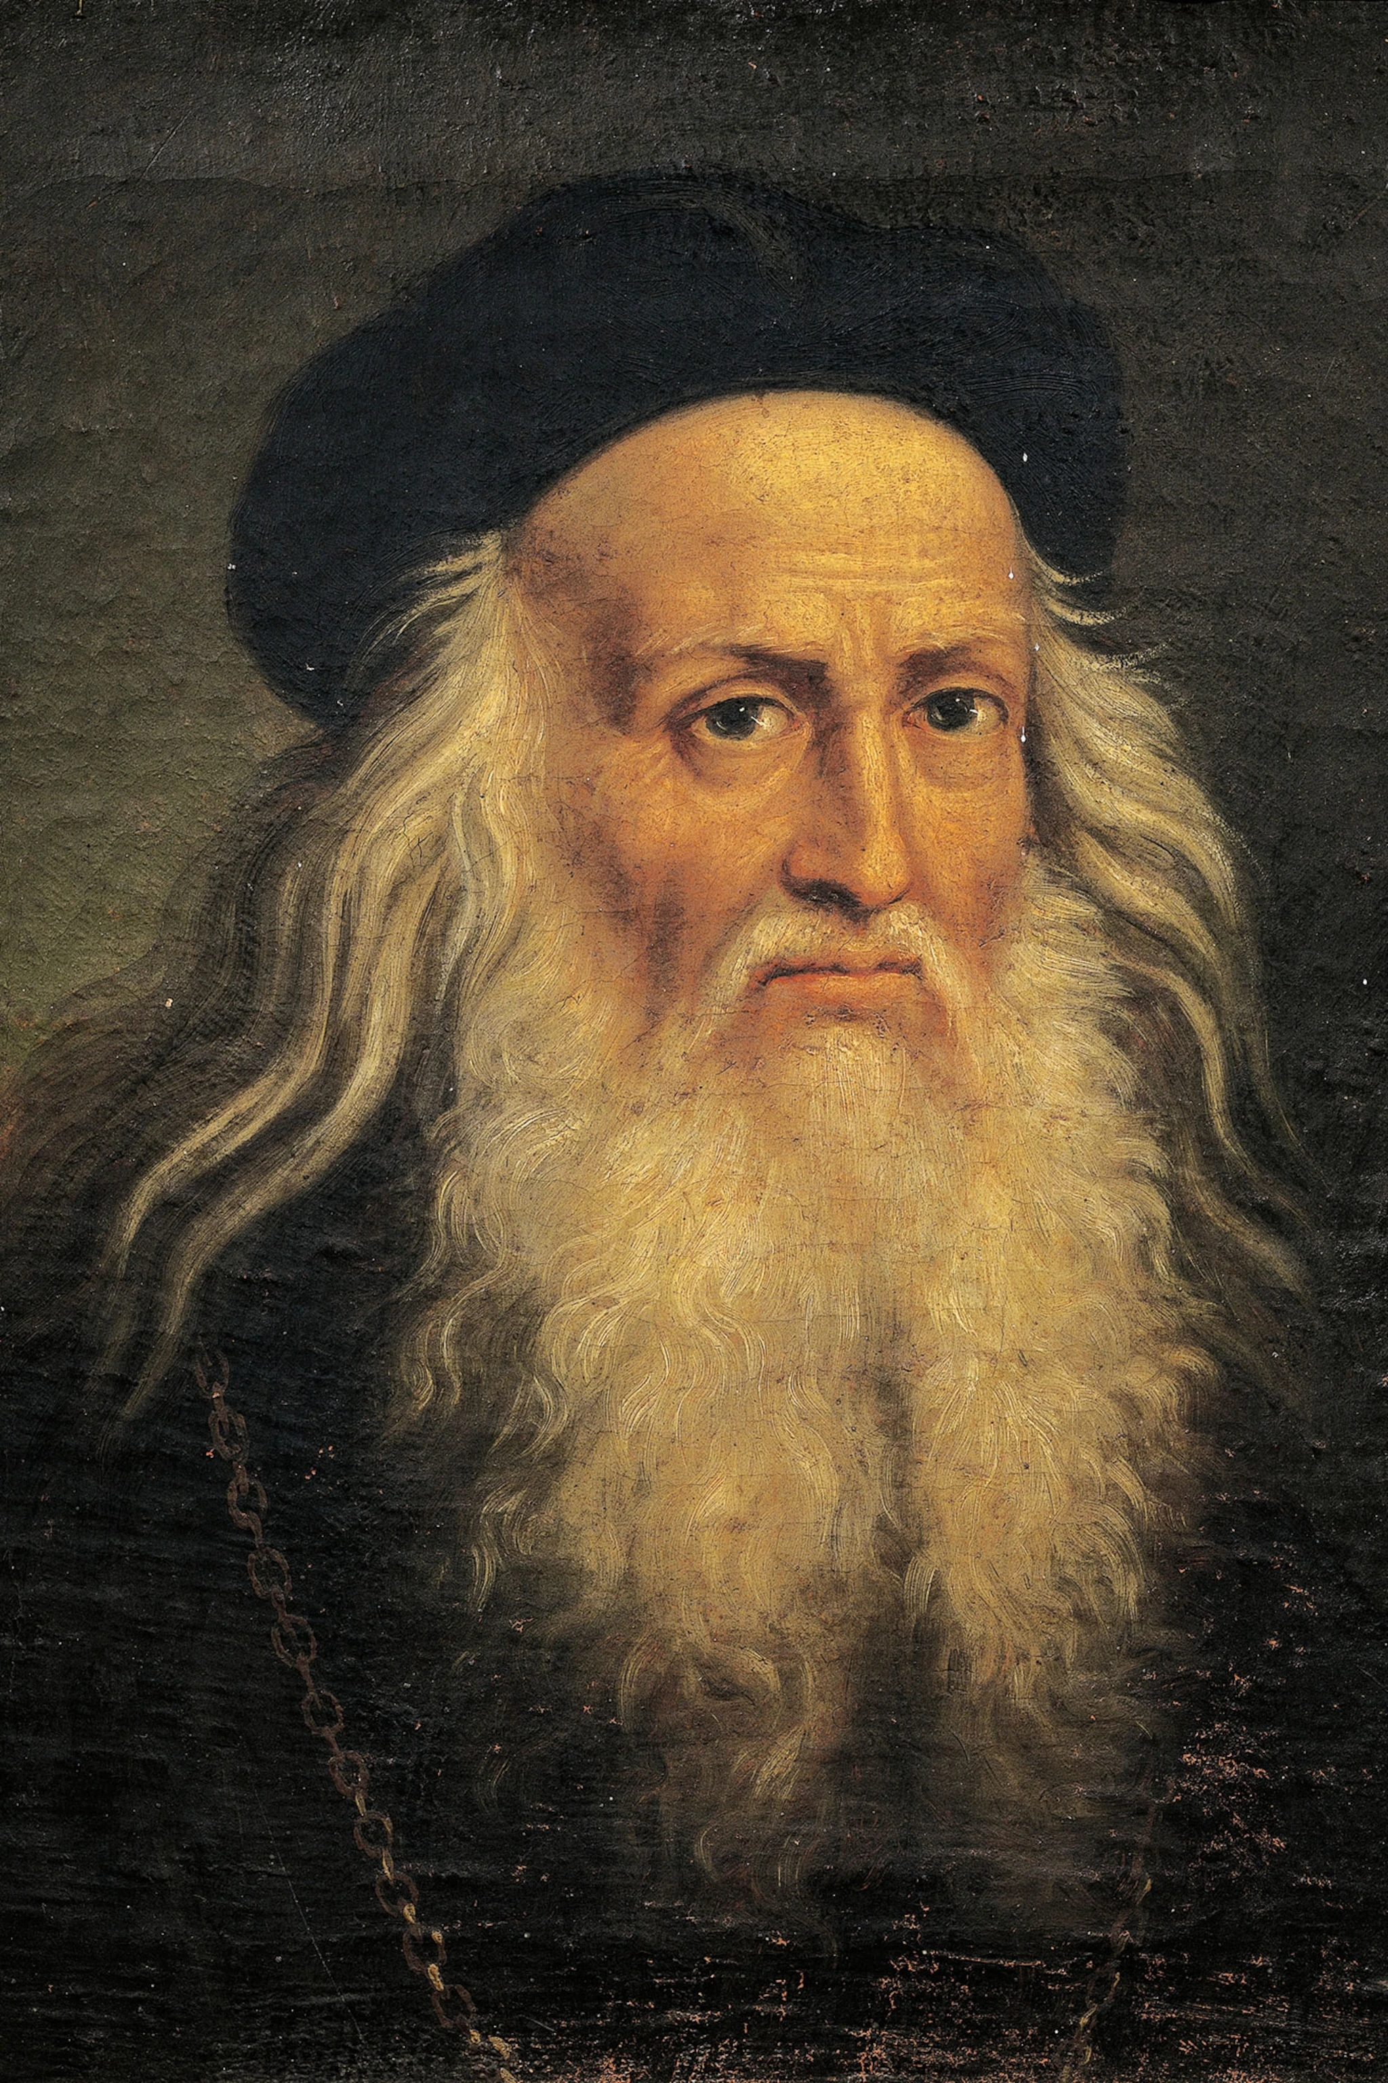

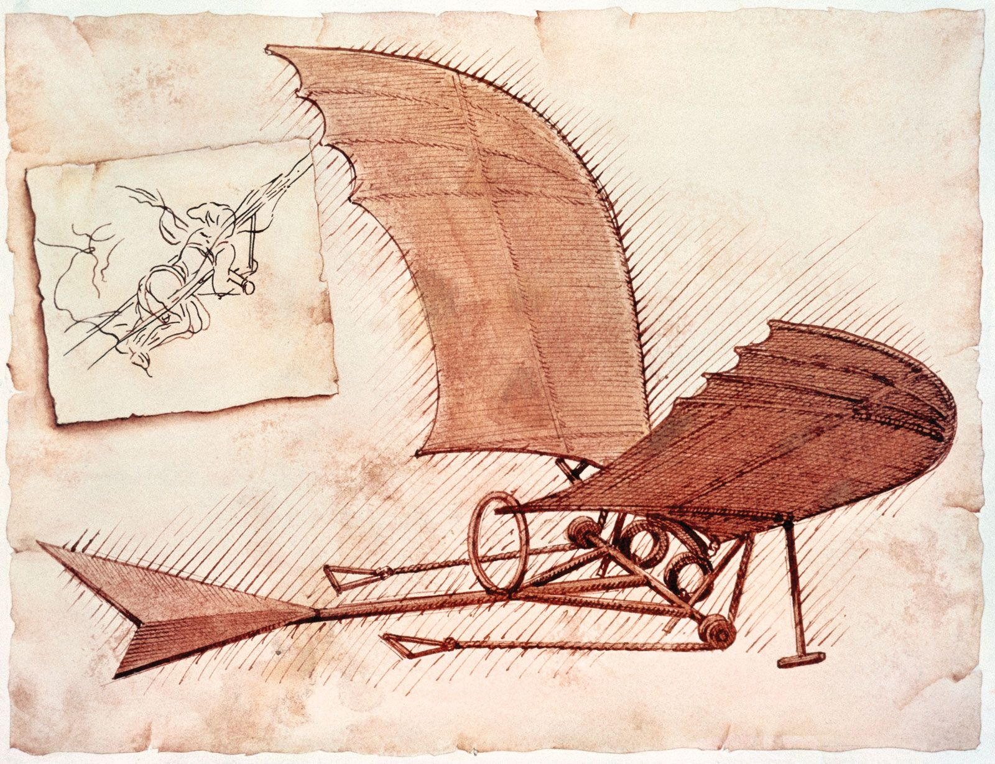
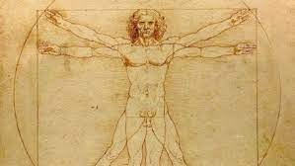
Nom: Leonardo da Vinci
Nationalité: italienne
Période de temps:1452-1519
Contributions :statu david, salle du grand conseil, Paysage de la vallée de l'Arno, Andrea del Verrocchio, hélicoptère, la joconde, un tank
Images (2)

